Slide 2
Porque adoecem os trabalhadores da saúde?
Somos os cuidadores da vida e quem cuida da nossa vida? Esta é a grande provocação que devemos nos fazer.

Slide 3
Uma reflexão sobre a vida
O Brasil atingiu a marca de mais de 201 milhões de habitantes, segundo dados do IBGE de 2012, apresentando em torno de 1milhão e 800mil pessoas a mais do que o previsto. Um número grande e forte, que ao analisarmos mais de perto, nos traz importante diagnóstico sobre o tipo de vida que estamos vivendo. Colocam-se ao lado deste número, os dados que apontam a morte de mais de 1milhão de pessoas por dia, pelos mais diferentes fatores.
O que podem significar estes números para nós, trabalhadores em saúde? O que podemos pensar e refletir sobre eles? Só para termos um parâmetro mais próximo, podemos considerar que morrem por dia em torno de 1% da população do Rio Grande do Sul, hoje com 11milhões e 100 mil habitantes.

Slide 4
Uma reflexão sobre a vida
Entre as principais causas de morte, destacamos as doenças cardiovasculares; obesidade (diabetes e colesterol); falta de exercício, estresse; cânceres (mama, colo-útero, próstata, pele, aparelho digestivo) e as causas externas: acidentes. Nestes casos, os dados revelam mais de 140 mil acidentes por ano (400/dia por causas violentas), sendo 60 mil mortes no ano, onde 16 mil morrem uma semana após o fato, fechando um total de 76 mil casos fatais.
Podemos ainda neste momento nos perguntarmos porque nós trabalhadores em saúde precisamos conhecer estes números tão complexos? E justamente aqui estão grande parte dos problemas dos trabalhadores da saúde. Rapidamente, pensem, qual destes casos, não bateu em algum momento na porta de um de vocês? Qual destes casos é absolutamente desconhecido? Qual de vocês não conhece na carne as consequências destes dados?

Slide 5
Maior causa de mortes: acidente de trânsito

Slide 6
Perfil do Trabalhador sob a NR32
Os trabalhadores da saúde
em números - área privada
Brasil - 1.117.945
RS - 155.409
Fonte: CNTS e FEESSERS

Slide 7
Perfil do Trabalhador sob a NR32
Por Sexo:
Feminino - 78%
Masculino - 22%
Por vínculo de emprego:
21,3% tem um só vínculo empregatício
24,1% trabalham mais de 40 horas
semanais

Slide 8
Perfil do Trabalhador sob a NR32
PROCESSO DE TRABALHO EM SAÚDE
Multidisciplinaridade após a Constituinte Federal/88 e
criação do SUS em 1990;
Tecnologia agrega custo operacional e aumento de tarefas de alta complexidade;
Segmentação do processo de trabalho (método industrial)
EPIDEMIOLOGIA NO SETOR SAÚDE (BRASIL)
55.593 acidentes registrados (aumento de 11% em relação a 2008)
acidentes típicos 78%
acidentes de trajeto 15%
doenças do trabalho 7%
(ano base 2010)

Slide 9
Perfil do Trabalhador sob a NR32 - RS
SINDISAÚDE-RS
512 atendimentos com a médica do
trabalho de janeiro/agosto 2012
215 (42%) resultaram em CAT
Doenças do trabalho - 76%
Acidentes típicos - 17%
Acidentes de trajeto - 17%
Fonte: boletim de atendimento do Sindisaúde-RS

Slide 10
Perfil do Trabalhador sob a NR32 - RS
Doenças diagnosticadas:
Osteomoleculares ou articulações - 77%
Psiquismo - 21%
Pulmonares - 2%
Acidentes típicos registrados
no sindicato:
Material perfuro-contuso - 73%
Quedas - 27%

Slide 11
Perfil do Trabalhador sob a NR32 - RS
Pesquisa realizada por
Emerson Pacheco
Diretor de Saúde e Segurança do Trabalhador do Sindisaúde-RS
Vice presidente da FEESSERS

Slide 12
Novos conceitos
Olhando estes números secos e pensando no universo do nosso estado, onde já atingimos número superior a 150 mil trabalhadores em todas as áreas da saúde, entendemos que é necessário rever todo o ciclo de trabalho, mudar atitudes, rever conceitos e modificar a estrutura atual. Isso, sob pena de em pouco tempo estarmos todos ainda mais doentes do que já estamos. E, pior, sem termos quem nos cuide com esta mesma dedicação.
Precisamos considerar nesta reconceituação, por exemplo, o fato de que em 2060, daqui a apenas 47 anos, os idosos vão representar 26,7% da população (num universo de 218 milhões). Este crescimento da longevidade, já está provocando a necessidade de formação de cuidadores especializados em idosos e em doenças específicas da idade. E, mesmo os próprios trabalhadores em saúde, deverão adiar a sua aposentadoria, em função da vitalidade e da “exigência” moral de se manterem ativos.

Slide 13
Em 2060, daqui a apenas 47 anos, os idosos vão representar 26,7% da população

Slide 14
Novos conceitos
A revolução na saúde já chegou.Novos diagnósticos e formas de tratamento, nova ambientação funcional, novos sistemas operacionais, novos e mais refinados equipamentos, novos e mais eficazes computadores e sistemas multifuncionais, entre outros novos.
Rotatividade e falta de treinamento. Despreparo.
E, os trabalhadores em saúde estão olhando este futuro bater na porta sem fazer nada? Diria que estamos no meio do caminho, lutando pelos nossos direitos e ao mesmo tempo, ainda tateando na busca do caminho ideal para acompanhar esta evolução e não nos deixarmos ficar.
É importante, neste momento, enfrentarmos este futuro que já faz parte do nosso dia a dia e que, portanto, fazemos parte desta mudança. E, apesar de sermos afetados diretamente, nada disso nos assusta se tivermos a consciência de entender o ciclo, reconceituar, deixar claro onde e como queremos nos encaixar e o que propomos para que isto aconteça da melhor forma para nós também.

Slide 15
Ambiente Hospitalar
Quantas vezes por dia, a gente para e olha para os lados, procurando ver ou entender o ambiente de trabalho em que estamos vivendo nossas 24 horas de vida? Atrevo-me a dizer que raramente. Na correria dos dias, dos plantões, o que fazemos quando possível é olhar para o relógio.
Mas precisamos tornar uma rotina a parada no meio do dia ou da noite para olharmos pra nós mesmos e nossos colegas, procurando enxergar esse ambiente de trabalho. Nosso ambiente é absolutamente revestido de camadas e camadas de estresse, muitas das quais nem percebemos, ou melhor, não entendemos como fatores determinantes do estresse.
Para entendermos melhor, vamos falar sobre os diferentes fatores que tornam cada esquina de um Hospital ou Clínica uma bomba relógio pronta a explodir.

Slide 16
Ambiente Hospitalar

Slide 17
Ambiente Hospitalar
Série de riscos
Químicos, físicos e biológicos
Ambiente de tristeza
É penoso vivenciar o dia a dia dos pacientes e familiares, nem sempre podendo ajudar
Pressão
Trabalho sem descanso, executar a tarefa a qualquer custo (Síndrome de Bornout)
A característica do nosso trabalho é viver sob pressão de outras pessoas (pressão hierárquica de médicos, enfermeiros, administradores e, diante da irritação e estresse de terceiros (pacientes e acompanhantes), assim como pressão pelo trabalho não executado ou mal executado devido a excesso de pacientes e tarefas ao longo do plantão.
Não são raros os casos em que é preciso assumir a tarefa de um colega que faltou – os índices de absenteísmo estão cada vez mais altos, veremos isso na sequência. Depois disso tudo, ainda existe o da confiança, principalmente nos casos de revezamento, quando é preciso confiar nas informações nem sempre fidedignas passadas pelos colegas do turno anterior. Ex: Quase todos os hospitais tem ala psiquiátrica, onde os pacientes podem fumar. Os funcionários acabam fumando junto, porque precisam acender o cigarro e ficar vigiando.

Slide 18
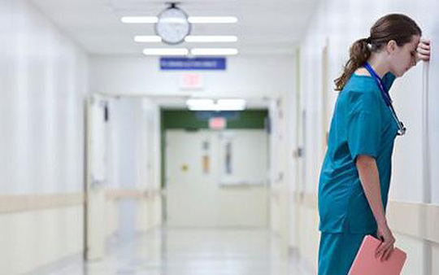
Síndrome de Bornout

Slide 19
Ambiente Hospitalar
Departamentalização ou segmentação
Um hospital é um somatório de “tribos” responsáveis por múltiplas tarefas que concorrem entre si para o resultado final esperado, que é a cura das doenças num curto espaço de tempo. Isto porque, quanto maior for o tempo de internação, maior será o desequilíbrio financeiro da instituição, o que os administradores não admitem.
Trabalho em equipe
Apesar de um clima em geral de camaradagem, a realidade nem sempre corresponde da mesma forma. São muitos os fatores emocionais característicos da raça humana que se confrontam: tristeza, alegria, felicidade, amor, paixão, ódio, antipatia, ciúmes, desencanto, decepção, etc.
Mais do que isso, muitas das vezes o comprometimento de um, não é o mesmo do seu colega de trabalho, e embora muito empenhado no que faz, não há um reconhecimento diferenciado por parte dos demais. Isto gera descontentamento, revolta, irritabilidade e desânimo em relação às tarefas desempenhadas.
E uma novidade começa a ser implantada, que é a divisão do número de pacientes pelo número de profissionais nos turnos. Se, por acaso, um dos grupos for somente de casos graves, o profissional fica sobrecarregado e, nem sempre pode contar com o apoio dos demais funcionários.

Slide 20
Ambiente Hospitalar
Assédio moral
Antes não entendido como tal, hoje está cada vez mais claro o processo de assédio moral vivido pelos trabalhadores. Pressionadas também pelos superiores, as chefias descarregam suas ansiedades sobre os seus funcionários, forçando o cumprimento de tarefas para as quais não existem recursos suficientes. Também os colegas acabam assediando, buscando culpados entre si para a frustração de não poderem realizar suas atividades da forma como gostariam. Mas o assédio moral acaba ocorrendo de forma vertical e horizontal (ou seja em algum momento, todos acabam sendo assediados, seja pela chefia ou pelo colega ao lado).
Exemplo simples de pressão:
Um dos problemas do pessoal do turno da noite: no encerramento do turno, às 06h da manhã, o trabalhador precisa juntar as preparações para cirurgia, mais as medicações dos três horários: 12 em 12; 8 em 8 e 2 em 2. Isto, independente do cansaço do plantão e da hora de saída.

Slide 21
Superlotação e sobrecarga de trabalho

Slide 22
Ambiente Hospitalar
Riscos físicos
Um dos resultados do assédio (busca enlouquecida de realizar as múltiplas tarefas) é a constante correria e as consequentes entorces, quedas, choques, lesões desde as mais leves até as de difícil recuperação que ocorrem na coluna e, serviços repetitivos que causam ler/ dort. Contando-se ainda, com os problemas gerados pelo fator ergonométrico onde em função do peso (cada vez maior) dos pacientes, o manuseio dos mesmos torna-se um risco diário. Além disso, cabe lembrar que a maioria dos trabalhadores em saúde são mulheres.

Slide 23
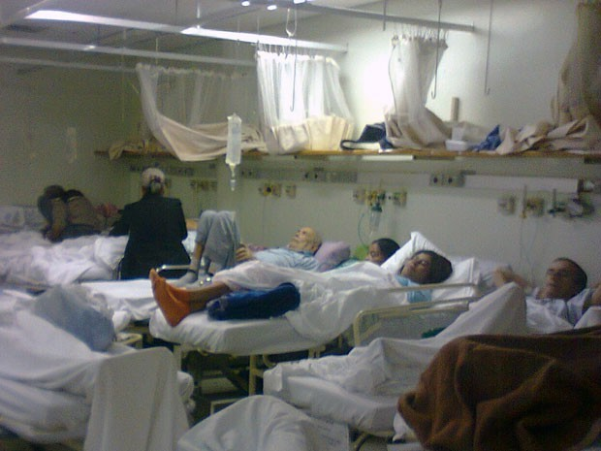
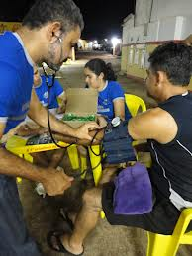
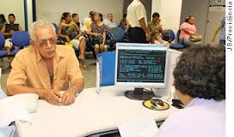
Ambiente Hospitalar

Slide 24
Absenteísmo
Numa visão simples o termo Absenteísmo ou absentismo são expressões utilizadas para designar a falta do empregado ao trabalho. No entanto, há outra versão, que vai além e considera Absenteísmo qualquer ausência ao trabalho, tenha ela a razão que tiver.
Considerado um tema absolutamente complexo e de difícil gerenciamento, o fenômeno como é considerado, foi tema de um estudo realizado por Alexandre Moraes Ramos e Ana Maria Ramos, da Universidade do Vale do Itajaí – Univali, na Clínica Médica II do Hospital Universitário da Universidade Federal de Santa Catarina (HU-UFSC).

Slide 25
Absenteísmo
Uma das primeiras observações a “olho nu” foi a constatação de que o fenômeno absenteísmo que atinge os profissionais da enfermagem vem preocupando e muito, já que as faltas frequentes ao trabalho repercutem na quantidade de recursos humanos, refletindo diretamente na qualidade da assistência prestada aos usuários.
Outra constatação evidente diz que o absenteísmo constitui variável relevante quando se trata de dimensionar o quadro de pessoal para serviços como o plantão. Além do transtorno que causa ao conjunto da equipe de trabalho, o fenômeno gera descontentamento entre todos, em função da sobrecarga que acarreta aos presentes e em especial aos assíduos.

Slide 26
Absenteísmo
Puxando para o nos estado, é bom lembrarmos, que há casos em que os afastamentos não são comunicados antes de iniciar o plantão, pegando a equipe de surpresa. Isto gera desconforto e apreensão entre todos. De outro lado, os afastamentos como já foi dito, obedecem a razões diferenciadas, mas também devemos avaliar o lado de quem assim procede e as suas motivações.
O absenteísmo normalmente acontece a partir de questões pessoais, especialmente envolvendo as mulheres que em pleno 2013 ainda sofrem as consequências de uma sociedade patriarcal, na qual voluntária ou involuntariamente as mulheres ainda dão satisfação a seus companheiros. Sem falar na falta de creches e de locais para consulta de seus filhos.

Slide 27
Acreditação Hospitalar
Na pesquisa este item chama a atenção, porque pode ser um dos grandes causadores do assédio moral. Acreditação Hospitalar é a outorga de um certificado de avaliação que é obtido a partir de um processo de avaliação externa, por meio do qual uma organização, em geral não governamental, avalia periodicamente as instituições de saúde para determinar se as mesmas atendem a um conjunto de padrões concebidos para melhorar a qualidade do cuidado ao paciente.
Sem esta certificação, isto se torna um ponto fraco para a instituição, porque para obter a Acreditação terá que gerenciar o absenteísmo e evitar suas consequências.

Slide 28
Acreditação Hospitalar
Na análise de identificação do Absenteísmo foram identificados três categorias:
Saúde: licenças para tratamento de saúde;
Capacitação: afastamentos pra formação, treinamentos e cursos de aperfeiçoamento;
Outros: falta injustificada, falta abonada, licença por acidente de trabalho, licença gestante, licença para acompanhamento de doença em família, licença gala, licença nojo, licença paternidade e suspensão.

Slide 29
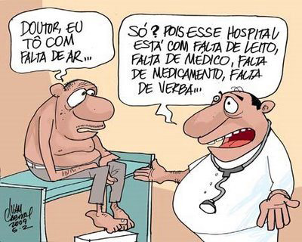
Acreditação Hospitalar

Slide 30
Acreditação Hospitalar
O acúmulo das responsabilidades, com desgaste físico e mental, deixam as mulheres ainda mais expostas do que os homens aos riscos de saúde e esta situação pode ter diretamente influenciado no elevado número de afastamentos.
No geral, o índice de afastamento por problemas de saúde atinge 93% contra 1 a 6% referentes a capacitação.

Slide 31
Nossa realidade
EXEMPLO:
Há casos aqui no Rio Grande do Sul em que o absenteísmo acontece desta forma: em um dos hospitais, com 400 funcionários são registradas a média de 140 faltas/mês. Já em outra instituição com 550 funcionários, a média tem sido de 600 horas/mês.

Slide 32
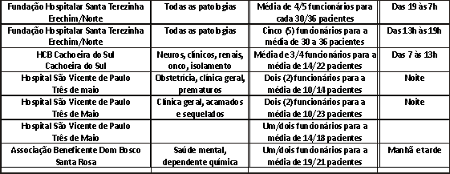
Levantamento de número de trabalhadores por leito mostra a dura realidade dos hospitais do RS
Dados de pesquisa feita pelos diretores sindicais em suas sedes, durante sete dias, em diferentes setores de alguns hospitais do Rio Grande do Sul.

Slide 33
Ritmo intenso de trabalho - 30 Horas
Diante de tudo isso, a FEESSERS – Federação dos Trabalhadores em Saúde do Rio Grande do Sul está encabeçando junto com outras entidades como a CNTS e os 25 Sindisaúdes filiados a campanha em favor das 30 Horas para a enfermagem e todos os trabalhadores dos hospitais e clínicas.
Já foram realizadas seis plenárias para discutir este tema, uma aqui em Passo Fundo com grande participação da categoria. Nossa luta é urgente e necessária, porque é preciso acabar com essa roda trituradora de trabalhadores, que estão submetidos a esse intenso ritmo de trabalho que supera a jornada máxima semanal definida pela Constituição Federal (44 horas semanais). Acrescentando-se ainda, o fato de cumprirem jornadas em regime de plantão de 12 x 36, onde em muitos hospitais não existem folgas semanais nem aos feriados. Isto significa que, em uma semana trabalham 36 horas semanais e, em outra, 48 horas. E, aqueles que atuam no diurno fazem 06 horas de segunda à sexta-feira e são submetidos a um plantão de 12 horas no sábado ou no domingo.

Slide 34
Ritmo intenso de trabalho - 30 Horas
Estes dados são do conhecimento de todos, mas para mudar esta situação é que estamos propondo a discussão em torno dos dois projetos tramitando no Congresso Nacional: um Projeto de Emenda Constitucional (PEC) de autoria do senador Paulo Paim (PT-RS), que modifica a Constituição e fixa a jornada máxima para todos os trabalhadores em 40 horas semanais. O outro: o Projeto de Lei 2.295/2000, de autoria do senador Lúcio Alcântara (PSDB/CE) - já aprovado no Senado e em diversas comissões da Câmara dos Deputados -, está pronto para ir à votação em plenário e, limita a jornada para os profissionais de enfermagem em 06 horas diárias e 30 semanais.

Slide 35
O estresse e a dupla jornada comprometem a qualidade do trabalho

Slide 36
Ao final de tudo, ainda está no ar a pergunta:
Somos os cuidadores da vida de todo mundo e quem cuida da nossa vida?

Slide 37
Milton Kempfer Presidente da Federação dos Trabalhadores em Saúde do RS www.feessers.org.br

